Slide 1
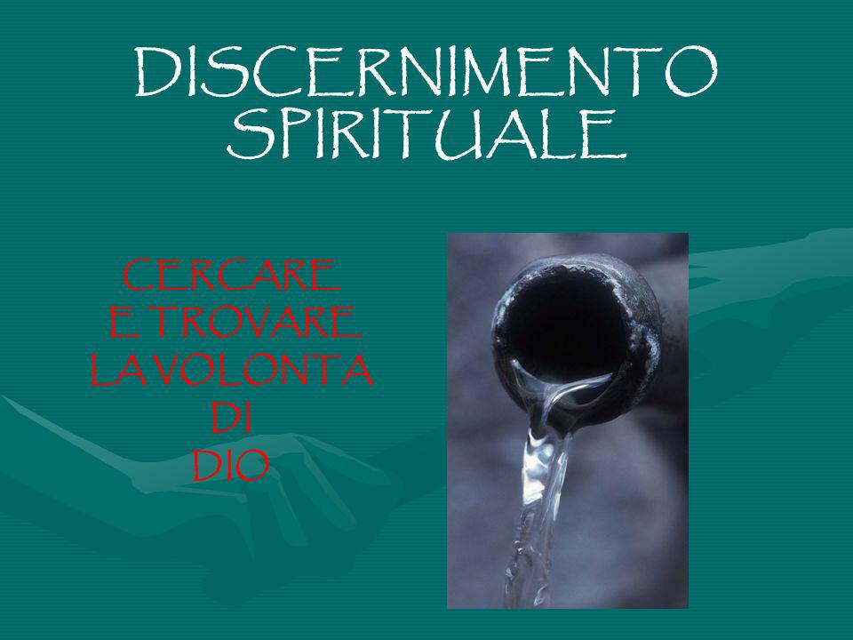
I principi e i dinamismi del discernimento spirituale orionino

Slide 2
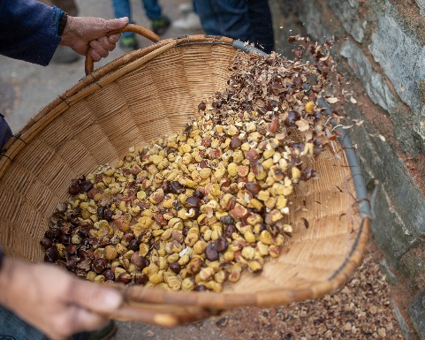
Discernimento: cos’è?
Il termine discernimento indica proprio l’azione del separare
… ciò che è utile, appropriato, buono, da ciò che è inutile, dannoso, fuorviante … per sintonizzare mente, spirito , cuore e sentimenti con Dio

Slide 3

I principi e i dinamismi del discernimento spirituale orionino

Slide 4

DISCERNIMENTO
DINAMICA SPIRITUALE (attraverso cui si cerca di conoscere/accogliere la volontà di Dio nel concreto di una situazione)
ARTE
(doc. finale sinodo)
PROCESSO
(in cui si prendono decisioni importanti)

Slide 5

MODALITA’/AMBITI
DEL DISCERNIMENTO
d. vocazionale
d. comunitario
d. dei segni dei tempi
d. nel territorio
d. spirituale
d. morale
d. pastorale

Slide 6

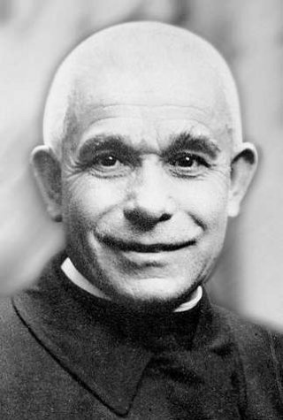





ARTE Del DISCERNIMENTO
IN DON oRIONE
accompagnamento
incontro/ascolto
fede:guida della vita
missionarietà
generosità

Slide 7


DISCERNIMENTO
NON TECNICA O RICETTA
GRAZIA di una conoscenza proveniente da una luce interiore, ispirata e sostenuta dalla Parola di Dio
“Vagliate ogni cosa e tenete ciò che è buono”

Slide 8
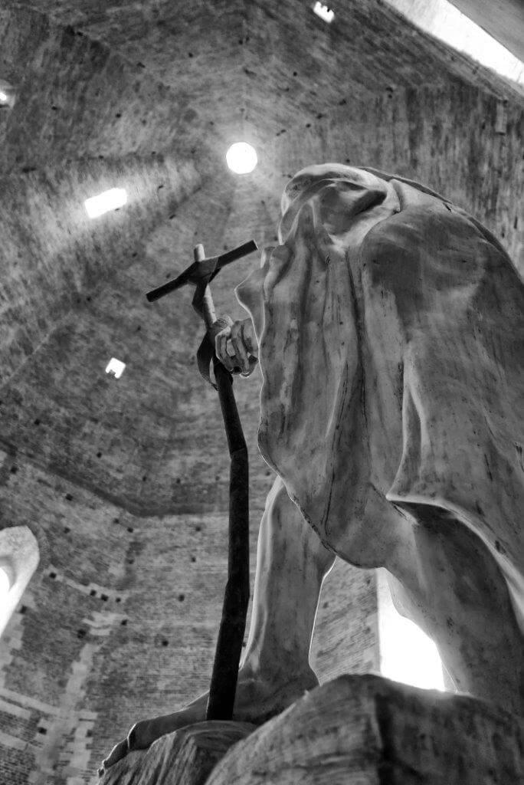
Due condizioni/principi del discernimento indicate da Papa Francesco:
“si faccia in preghiera”
“nel confronto con un testimone”

Slide 9
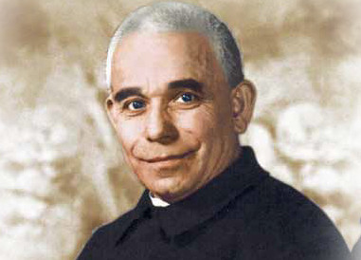

Crea RELAZIONI
PERSONALI
che fanno maturare l’ispirazione/desiderio di una vocazione bella e impegnativa
Il “testimone don Orione”
INCONTRA
ad es . Mario Ivaldi…
Si tratta di esporsi, di andare oltre il ruolo e di instaurare un dialogo partendo anche a da cose elementari, di cortesia, di amicizia…

Slide 10

Primo dinamismo: ascolto
Il discernimento spirituale orionino è ASCOLTO che: avvicina i cuori, prende in mano con riverenza l’anima del giovane, mostra un vero interesse per la sua storia, gli dimostra affetto e benevolenza, crea intorno a lui un’atmosfera buona.

Slide 11
“avvicinare il cuore dei giovani e farsi ragazzi con essi”, “prendere in mano, con grande riverenza, l'anima dei giovanetti, come farebbe un buon fratello maggiore con i fratelli più piccoli”, di ricorrere continuamente ad esortazioni paterne, con l'anima piena di sincero affetto, di portare i loro cuori a Dio … Il giovane ha bisogno di persuadersi che siamo interessati a fargli del bene, e che viviamo non per noi, ma per lui; che gli vogliamo bene sinceramente, e non per interesse, ma perché questa è la nostra vita, perché lui è tanta parte della nostra stessa vita e il suo bene costituisce la nostra missione ed è il nostro intento e affetto in Cristo. Egli deve comprendere che viviamo per lui; che il suo bene è il nostro bene; che le sue gioie sono le nostre gioie, e le sue pene, i suoi dolori sono pene nostre e nostri sono i suoi dolori. Egli deve anche sentire che siamo pronti a fare per lui dei sacrifici, e a veramente sacrificarci per la sua felicità e per la sua salvezza. Il giovane deve sentire questo: deve sentire attorno a sé un'atmosfera buona, un soffio caldo d'affetto puro, illibato e santo, di fede e di carità cristiana, ed allora sarà nostro.”

Slide 12
“… vedi che il Signore diede i consigli evangelici per aiutare la nostra tiepidezza e debolezza; quindi non ti spaventino le tue miserie: la vita religiosa ti sarà di grande aiuto a vivere nella purezza e nella santità. Per eleggere lo stato religioso, poi, non fa bisogno che tu chieda consiglio a questi o a quell’altro; San Tommaso dice che sarebbe un tranello del diavolo; non occorre chiedere consiglio agli uomini, quando il consiglio è già dato da Gesù Cristo. L’andar in Religione è cosa evidentemente buona, che non ha bisogno né di lume, né di consiglio; nè è necessario un miracolo, basta che Dio ti parli interiormente per la via della mente e del cuore. E, ordinariamente, Iddio chiama alla vita religiosa non già chi è perfetto, ma chi desidera col divino aiuto, e togliendosi dal caos di questo mondo, e da mille inganni e occasioni quotidiane di peccato, di diventare perfetto.

Slide 13
Dirò di più, caro mio Renzo: se noi desideriamo sinceramente di uscire dalle nostre imperfezioni, di amare Iddio e la sua Chiesa senza misura, e di consacrarci tutti, e con voto, a Gesù Cristo e al suo vicario in terra, è segno che siamo chiamati alla vita religiosa. Tu prega e rivolgiti alla SS Madre del Buon Consiglio: i primi ragazzi li ho raccolti ai piedi della Madonna del Buon Consiglio.
Si capisce che tu farai vedere questa mia al tuo confessore; in qualche punto essa sembrerà ardita, ma è dottrina pura di S Tommaso, di Sant’Agostino, di San Bernardo, di S Alfonso. Figlio mio, se Dio ti chiama, non essere pusillanime: preparati alle battaglie del Signore. Dio sarà con te: sii generoso con Gesù!..”

Slide 14
“… Ciò, però, che mi spinge a scriverti, caro Franco, è il timore che questo doverti attardare a Genova non ti possa fare del bene all’anima, ma divagarti più del bisogno nello spirito e affievolirti …
So, purtroppo, chi è il demonio, e so che usa suscitare imbarazzi e creare macchinazioni o sottili ragionamenti, pur di trattenere nel pericolo e farci cadere.
Prega, caro Franco, vigila su di te, sul tuo cuore e non ti fidare di te, anzi affretta quanto puoi la tua partenza … La vocazione è dono di Dio; ma si mantiene solo con la preghiera e con la lotta di ogni ora. Iddio ci sta vicino … Raccomandati alla S Madonna, e coltiva, come uno de’ più grandi tesori del Signore, la celeste vocazione che Egli ti ha dato, proteggila con tutta la cura, ed evita ogni pericolo

Slide 15

Secondo dinamismo: missionarietà
“Sento che ho bisogno di correre per tutta la terra e per tutti i mari e mi pare che la carità immensa di nostro Signore Gesù Cristo darà vita a tutte le terre e a tutti i mari e tutti chiameranno Gesù Cristo Signore”.

Slide 16
Oh noi felici! Felice e benedetta la casa della divina Provvidenza di Tortona da cui escono dei missionari. E chissà che qualche giorno non abbiamo ad accogliere qualche nostro martire? Il cuore veramente me lo dice. Allora sull’altare della nostra santissima Madre della divina Provvidenza invece delle usuali palme di fiori, alzeremo commossi i santi reliquiari: saranno palme veramente imporporate del sangue versato per Cristo e per le anime dai missionari della Provvidenza, saranno palme gloriose de nostri eroi, dei nostri martiri. E sarà il giorno più bello della nostra vita.

Slide 17
“… La missione promette assai bene; ma ho bisogno di santi! Quante volte, nei passati giorni, io ho pensato a voialtri, o cari i miei figli! E vi ho fatti passare uno ad uno, per vedere chi poter mandare! Al­meno qualcuno di voi bisognerà che lo trovi e lo mandi prestissimo,‑ ma ho bisogno di santi! Poco m’importerebbe che siate piccoli: an­zi, cosi imparereste subito la lingua e, tra due anni, potreste fare scuola di portoghese; ma ho bisogno che, chi va, porti là la santità. Chi si sente di voi?”

Slide 18
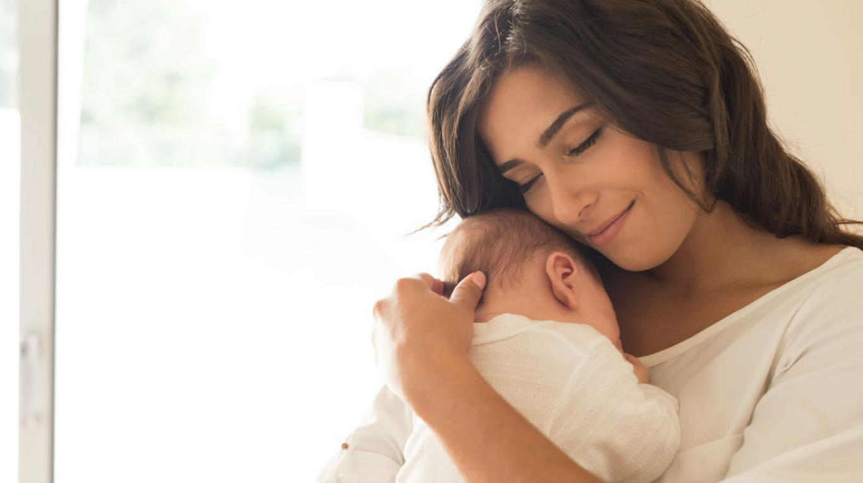
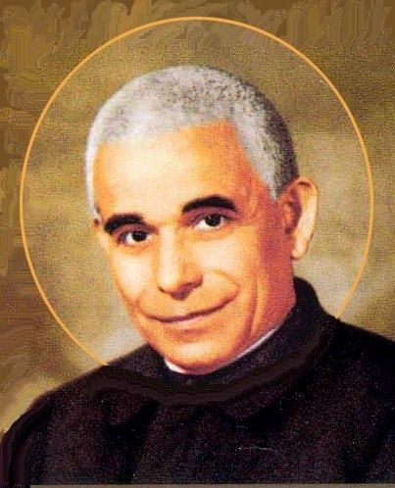
Terzo dinamismo del discernimento spirituale orionino: la GENEROSITA’
“… io ti aiuterò come se fossi tua madre’’

Slide 19
“lo non voglio fare di te, né un prete né un frate” dice al giovane Baldassarre “...poiché non ho visto in te questa vocazione; ma un bravo giovane, onesto, virtuoso, fervoroso nella vita dello spirito cristiano, pieno di' forza morale e di energie sane e di buona volontà di essere un giorno degno figlio del suo Paese e degno figlio della Chiesa di Gesù Cristo…Tu hai tanti e forti nemici, fuori di te e anche in te stesso per diventare buono, ma io ti aiuterò come se fossi tua madre, e Dio ti aiuterà!

Slide 20
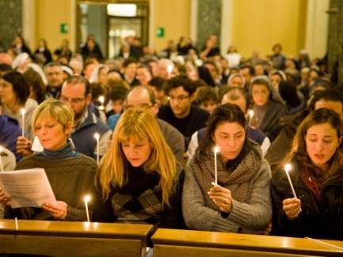

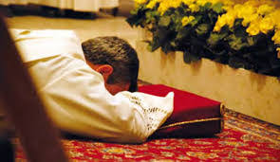

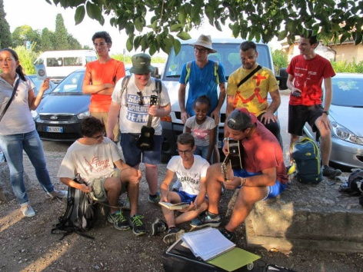

Una Chiesa è viva quanto più ricca e varia in essa è l’espressione delle diverse vocazioni
Il discernimento e la cura della comunità cristiana va prestata a tutte le vocazioni
“ Non ho altre ambizioni ma questa ce l’ho: voglio essere il prete delle vocazioni… per le vocazioni quanto camminare… (don Orione)
La generosità e l’apertura missionaria di don Orione è ATTENZIONE A TUTTE LE VOCAZIONI

Slide 21


La generosità di don Orione si fa, inoltre, “partecipazione sincerissima” alla vita dei giovani, incoraggiamento insistente ed instancabile al bene
“ lo vengo ad incoraggiarti al bene: io ti amo tanto e vengo in cerca piuttosto delle tue buone qualità che dei tuoi torti, affidandomi piuttosto alla speranza che tu vorrai migliorare la tua condotta anziché a funesti presentimenti … - Tu devi voltare pagina. Tu non puoi andare avanti così … Tu devi rimanere fedele alla religione e al nome onorato della tua famiglia”

Slide 22
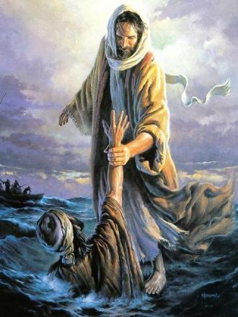
Quarto dinamismo del discernimento spirituale orionino: la FEDE

Slide 23
“Per fare del bene ci vuole dell'ardimento, oggi. Nessuna parola sia senza pensiero: nessun pensiero senza anima: fate che nessuna anima di giovane sia senza Dio. Tutte le buone aspirazioni dei giovani vi trovino pronti ad intenderle, e siano confortate e rianimate dallo splendore della nostra fede immortale. Così si fa del bene, così si cammina vivi e moderni e giovani sempre, indirizzando. Date ai giovani la visione della verità e l'amore a Gesù Cristo e alla sua Chiesa e alla Patria intelligenze e cuori verso Dio e i grandi beni della vita… Che le lettere, la scienza, la virtù, insieme pure con l'educazione dello sport, sanamente fatto e cristianamente inteso, tornino ad essere quelle indissolubili sorelle che troppi si adoprano stoltamente a separare”.

Slide 24
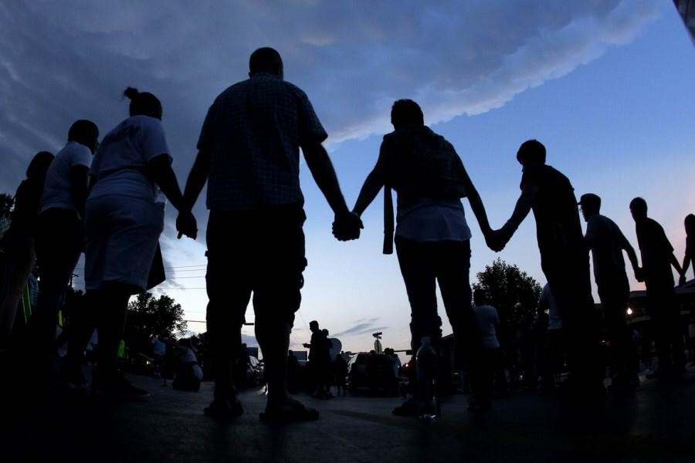
Papa Francesco suggerisce tre sensibilità o principi di discernimento che ritroviamo in Don Orione
Attenzione alla persona (ascolto incondizionato…)
Discernere tra la grazia e la tentazione
Ascolto degli impulsi “in avanti”

Slide 25
“O mio buon padre, questo povero chierico non mi pare stoffa da eretico, mi pare che possa diventare un grande santo. Ha patito tanto per amore di nostro Signore ed è tanto affezionato al nostro benedetto padre Rosmini, per cui io penso che abbia avuto da nostro Signore tanta forza e santa rassegnazione... La sua vocazione io l'ho lasciata come a sé, prima, poi nostro Signore l'ha circondata di tante spine, di tante spine, e mi pareva bene che crescesse così. Non c'è nulla sulla sua condotta, anche tutti i superiori dicono che c'è nulla: solo ha sostenuto fin dalla filosofia (ora farebbe la 3 a teologia) alcune idee che parvero non tomiste e fu licenziato l'anno scorso verso Natale… Cosa dite, mio buon padre: potreste allargargli le braccia e farlo vostro figliuolo? Questa mia ve la scrivo dopo avere raccomandata la cosa al nostro caro Signore e alla nostra cara Madonna. Credete che, se non fossi più che tranquillo circa la bontà di vita, non vi avrei scritto

Slide 26
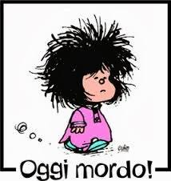
In un cammino di discernimento spirituale, volto ad aiutare la persona a comprendere la volontà di Dio sulla sua vita è imprescindibile il tempo che a lei si dedica nell’ascolto incondizionato, senza scandalizzarsi, irritarsi o stancarsi mai.
Il discernimento spirituale in Don Orione si compiva così, allargando le braccia e accogliendo tutti con fare paterno «senza spaventarsi dei loro difetti»: tutti ne hanno, e la santità è proprio anzitutto una lotta contro il peccato e i difetti: contro questi ultimi, è da pensare duri tutta la vita.

Slide 27
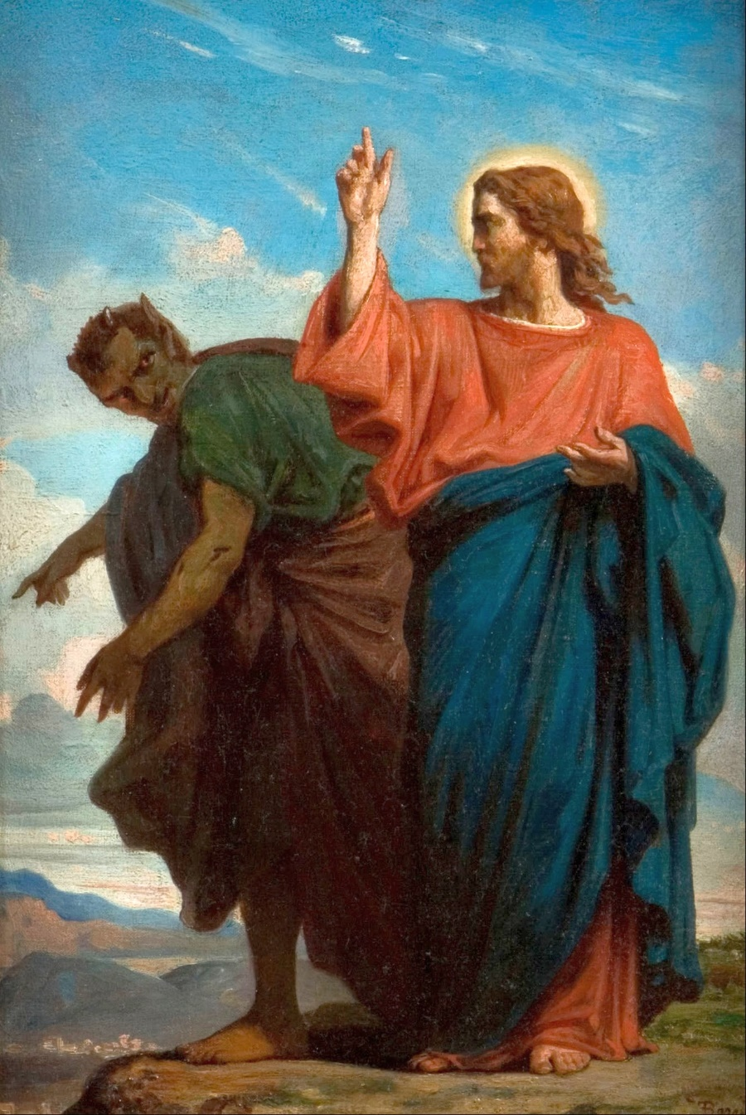
Nel discernimento spirituale è necessario aiutare la persona a discernere la grazia dalla tentazione, avere il coraggio, l’affetto, la delicatezza necessari per aiutarla a riconoscere la verità e gli inganni o i pretesti. Perché a volte le cose che attraversano la nostra immaginazione sono solo tentazioni che allontanano dalla vera strada.

Slide 28

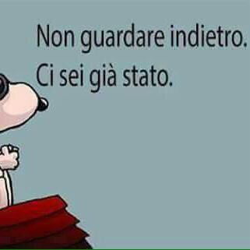
Nel discernimento spirituale occorre ascoltare gli impulsi che la persona sperimenta “in avanti”, il dove vuole veramente andare, al di là della scorza dei gusti e dei sentimenti.

Slide 29
“Mio caro figliuolo in Gesù Cristo…Ho pregato sempre per te, ma ho desiderato non interloquire, perché tu fossi più libero di prendere quella strada che, col consiglio del tuo confessore, avessi ritenuto più confacente per la tua vita. Non è affatto vero quanto dici nella tua del 20 corr., che io sia rimasto male impressionato delle tue ultime visite di Roma. Né ti ho messo nessun veto di sposarti, o figlio mio, solo ti ho esortato a non precipitare nella decisione, a riflettervi bene, a pregare e a non lasciarti stregare da sguardi, voci e modi femminili né dalla fugace e caduca bellezza, ma, sovra tutto, di tenere conto dei valori morali: della virtù, della serietà, della vita pia e cristiana. Pregare, e poi decidere come se tu fossi in punto di morte. Non sposare alcuna che ti sia come imposta da altri, chiunque sia; ma che tu sentissi che non facesse per te. Sarebbe poi una catena insoffribile e un martirio per tutta la tua vita. Bada bene che, certo, il tuo cuore non sarà mai colmato da nessuna creatura: la nostra felicità non la avremo che in Dio. Tu poi hai un temperamento fine e animo più fine, e non è facile trovare chi proprio faccia per te. Mi pare anzi che il tuo spirito abbia bisogno di ben altro ... !

Slide 30

Quel divino Gesù che ti ha chiamato alla luce della vera Fede, ho sempre pensato che ti desideri tutto e interamente suo, tutto per sé, 'per servirsi di te, figlio mio, a salvezza di molte e di molte anime! Ma Egli rispetta la tua libertà. Io non credo che per te sia dannoso lo sposare, ma penso che ti sentirai sempre più interiormente e spiritualmente a posto e più felice, in vita e in morte, se tu ti attaccassi all'altare e diventassi, col divino aiuto, un grande salvatore di anime e degli stessi tuoi antichi fratelli di origine. E la SS. Vergine, che è del tuo popolo, e il più bel fiore d'Israele, Ella, che non può certo restare insensibile alla conversione di quelli che sono del suo sangue, non lascerà di essere maternamente vicino a te, ti darà la grazia di lottare da forte e di alzarti a grande virtù e a purezza, e di essere luce, alta luce ai passi verso la Chiesa di Gesù Cristo dei tuoi antichi correligionari. Se tu vieni, io ti prendo con me: a te decidere! Io prego, prega tu pure la Santa Madonna: consigliati, e fa con la libertà di figlio di Dio quanto stimi meglio per l'anima tua. Più chiaro di così non ti potrei scrivere. Qualunque sia la tua decisione sempre Don Orione pregherà per te.”

Slide 31

Uno dei principi di discernimento, in don Orione, è la cura per l’interiorità e la formazione di una sana coscienza

Slide 32
… bisognerà prevenire e premunire la gioventù… per portarla a vita pratica cattolica e salvarla. La buona riuscita sarà assicurata … se noi li educheremo a coscienza, e se formeremo in essi un solido fondamento di fede, e una volontà e un carattere forte e sinceramente cristiano…
…. Ma bisogna avere noi il cuore pieno di Dio e saper educare a Dio il cuore dei giovani, perché è il cuore che governa la vita… Curatene lo spirito, coltivate la loro mente, educate il loro cuore! Studiate i vostri ragazzi, osservateli, meditateli …

Slide 33

Il discernimento spirituale si presenta quindi come il sincero lavoro della coscienza, nel proprio impegno di conoscere il bene possibile in base a cui decidersi responsabilmente nel corretto esercizio della ragione pratica, all’interno e alla luce della relazione personale con il Signore Gesù

Slide 34
“La formazione della coscienza è il cammino di tutta la vita che presuppone una costante cura per l’interiorità che comprende tempi di silenzio, di contemplazione orante e di ascolto della Parola, il sostegno della pratica sacramentale e dell’insegnamento della Chiesa. Inoltre occorre una pratica abituale del bene, verificata nell’esame di coscienza: un esercizio in cui non si tratta solo di identificare i peccati, ma anche di riconoscere l’opera di Dio nella propria esperienza quotidiana, nelle vicende della storia e delle culture in cui si è inseriti, nella testimonianza di tanti altri uomini e donne che ci hanno preceduto o ci accompagnano con la loro saggezza. Tutto ciò aiuta a crescere nella virtù della prudenza, articolando l’orientamento globale dell’esistenza con le scelte concrete, nella serena consapevolezza dei propri doni e dei propri limiti.”

Slide 35
In quanto incontro con il Signore che si rende presente nell’intimità del cuore, il discernimento non può che nutrirsi, sostanziarsi e approfondirsi in un contesto di preghiera. Per questo richiede tempi adeguati di raccoglimento e di silenzio, sia nella regolarità della vita quotidiana, sia in momenti privilegiati, come ritiri, corsi di esercizi spirituali, pellegrinaggi, ecc. Un serio discernimento si nutre di tutte le occasioni di incontro con il Signore e di approfondimento della familiarità con Lui, nelle diverse forme con cui si rende presente: i Sacramenti, e in particolare l’Eucaristia e la Riconciliazione; l’ascolto e la meditazione della Parola di Dio, la Lectio divina nella comunità; l’esperienza fraterna della vita comune; l’incontro con i poveri con cui il Signore Gesù si identifica.

Slide 36
Altro principio di discernimento è l’attenzione alla vita sacramentale e a particolari disposizioni interiori
Don Orione non perdeva occasione per ribadire l’importanza della vita sacramentale e di pietà:
“La Confessione e la Santa Comunione siano frequentissimamente consigliate ai nostri giovani. Ogni giorno sente il corpo il bisogno del suo cibo, e non sentirà l’anima il bisogno del suo Pane, del Pane vivo disceso dal cielo?... il giovane sarà onesto se sarà pio, se frequenterà bene i Santi Sacramenti… Le pratiche di pietà non bisogna renderle pesanti e uggiose : la religione deve essere come un alto raggio di luce che illumina, che riscalda, che fa bene, che è desiderata e che dà vita”

Slide 37


Principio di discernimento è anche condurre a decisioni responsabili
Il discernimento, come dimensione dello stile di vita di Gesù e dei suoi discepoli, permette processi concreti che puntano a uscire dall’incertezza alla responsabilità delle decisioni. I processi di discernimento non possono quindi durare indefinitamente, sia nei casi di percorsi personali, sia in quelli comunitari e istituzionali. Alla decisione segue una fase altrettanto fondamentale di attuazione e di verifica nella vita quotidiana.

Slide 38

La fede è vivere in uscita, è assumere il rischio di perdere la vita per salvarla. Il frutto di tutto questo processo è la pace, profonda e vera, che è il segnale che qualcosa sta andando nella buona direzione. E la pace è sinonimo di gioia, anzi è frutto dello Spirito insieme all’amore e alla gioia.

Slide 39
Discernimento / formazione
nell’Istituto Secolare Orionino
Tempo della CONOSCENZA | Tempo dell’ACCOGLIENZA | Tempo della FORMAZIONE SPECIFICA | Tempo della I CONSACRAZIONE | Tempo della CONSACRAZIO=NE PERPETUA
DURATA VARIABILE | DUE ANNI | DUE ANNI (CON POSSIBILE PROROGA DI UN ANNO) | RINNOVATA OGNI ANNO (PER 5 ANNI) | INCORPORA= ZIONE DEFINITIVA
Si prepara il terreno… | Si cresce nella coscienza che la vocazione è un regalo esigente. | Si costruisce l’identità di consacrata secolare… chiamata a vivere “DENTRO”… | Ci si impegna a vivere da contemplativi nel mondo, a stare “dentro”, a stare “accanto”. | E’ l’avvio di uno stato di donazione permanente: un ‘fiat’ da rinnovare ogni giorno.

Slide 40
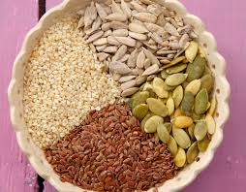

TEMPO DELLA CONOSCENZA
E’ il tempo in cui si prepara “insensibilmente il terreno”, si aiutano e si dispongono le anime ad accogliere la chiamata di Dio, si seminano fede e pietà, si studia l’indole della persona, il suo carattere, le tendenze, le doti con lo stesso amore proprio di una madre; li si prepara con qualche parola, con qualche incarico di fiducia, in modo da poter poi rivolgere la fatidica domanda: - Non ti piacerebbe consacrarti al Signore per salvare anime?

Slide 41

TEMPO DELL’ACCOGLIENZA
E’ questo il tempo in cui occorre prendere coscienza che il regalo della vocazione è un regalo esigente
E’ il tempo in cui si acquisisce la consapevolezza che la consacrazione secolare “non è una via di mezzo tra la consacrazione religiosa e la consacrazione battesimale”, che l’incorporazione all’Istituto Secolare “non è una consacrazione individuale ma una vocazione a condividere e incarnare un carisma riconosciuto come bene ecclesiale” e che si deve instaurare una “relazione fondante” con l’Istituto poiché esso è fraternità che aiuta e sostiene la vocazione dei membri, luogo di formazione e di comunione, aiuto concreto per perseverare nella vocazione

Slide 42
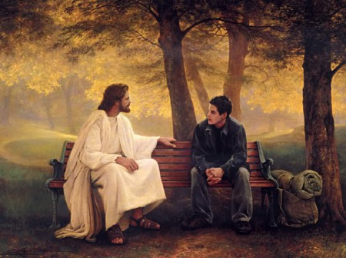
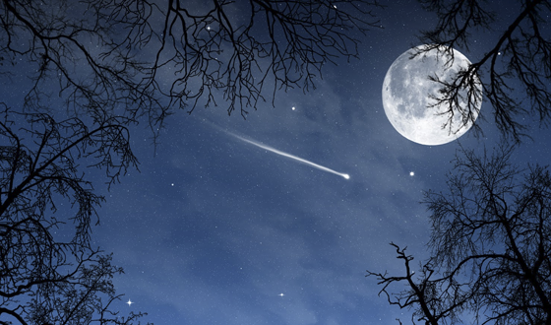
TEMPO DELLA FORMAZIONE SPECIFICA
E’ il tempo in cui l’aspirante costruisce la sua identità come orionina, approfondendo la conoscenza della storia e della spiritualità di san Luigi Orione, anche attraverso contatti personali con Religiosi, Suore ed istituzioni della Piccola Opera della Divina Provvidenza.
Come direbbe Papa Francesco, è il tempo in cui la giovane “mette in contatto il suo desiderio di infinito con l’amicizia incondizionata che Gesù offre
L’aspirante sviluppa la sua capacità di vivere la sua specificità dentro le situazioni della vita ordinaria.

Slide 43



TEMPO DELLA PRIMA CONSACRAZIONE
E’ il momento in cui ci si impegna a «vivere da contemplativi nel mondo», accanto ad ogni uomo, con simpatia e dentro ogni avvenimento, con la fiducia e la speranza che derivano da una relazione fondante con il Dio della storia. Per questo il rimanere nel mondo è frutto di una scelta, una risposta a una specifica chiamata: è assumere questa dimensione dello stare dentro, dello stare accanto, del guardare il mondo come realtà teologica, nella quale si intrecciano dimensione storica e dimensione escatologica. Ciò richiede un notevole sviluppo di quella qualità umana, tanto proclamata oggi, che è la capacità di com-partecipazione.

Slide 44

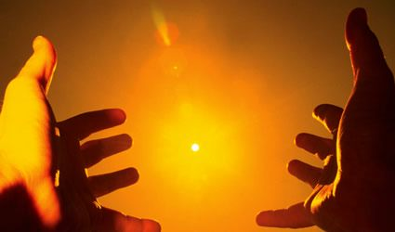
TEMPO DELLA CONSACRAZIONE PERPETUA
E’ l’avvio di uno stato di conversione permanente, che dura tutta la vita e che per la perseveranza nella fedeltà alla scelta fatta è una grazia preziosissima che deve essere implorata, meritata e custodita continuamente nella preghiera

Slide 45
Don Orione ci ricorda che il pericolo più grande contro la vocazione è l’abitudine, l’inclinazione ad assuefarsi a tutto, il vivacchiare
Il tempo, e gli anni, mettono sopra il nostro fervore, se non si sta attenti, la polvere, la stanchezza, la insensibilità; il fervore si affievolisce, si diventa… stanchi di servire Dio... la vostra vocazione è più bella, vi dà più gioia quando è seguita da maggior fervore, da generosità... Quando si molla, quando si abbandona il fervore, allora comincia a diventare noiosa, senza gusto….! Che grande modello la Madonna! … La Madonna con che fervore andò a servire la cugina Elisabetta; con che slancio si recava ogni anno a Gerusalemme, facendo tanta strada a piedi verso il tempio del Dio vero e tre volte santo... Che fervore nella pietà, che fervore nella carità!... Guardare, guardare alla Madonna, per attingere da lei lo spirito della Congregazione, per imparare da lei a servire il Signore con cuore magnanimo in tutti i giorni della nostra vita...

Slide 46


I consacrati pionieri e guide oltre il «visibile»
Il discernimento, segnatamente quello vocazionale, si colloca come strumento prezioso di indirizzo e orientamento per i chiamati che cercano chiarezza, per i distratti che preferirebbero fare orecchie da mercante ma che sentendo dentro una profonda inquietudine, non riescono ad ignorarla.
L’unica chance, la permanente chance per la Chiesa di tutti i tempi è che anime innamorate di Gesù, il Cristo accompagnino i processi di discernimento con delicatezza quando occorre, e con decisione quando occorre, senza giudizi né condanne per le persone (ma per il peccato sì) e insegnino loro a vedere oltre il visibile, a vedere non con gli occhi materiali, ma col cuore.

Slide 47
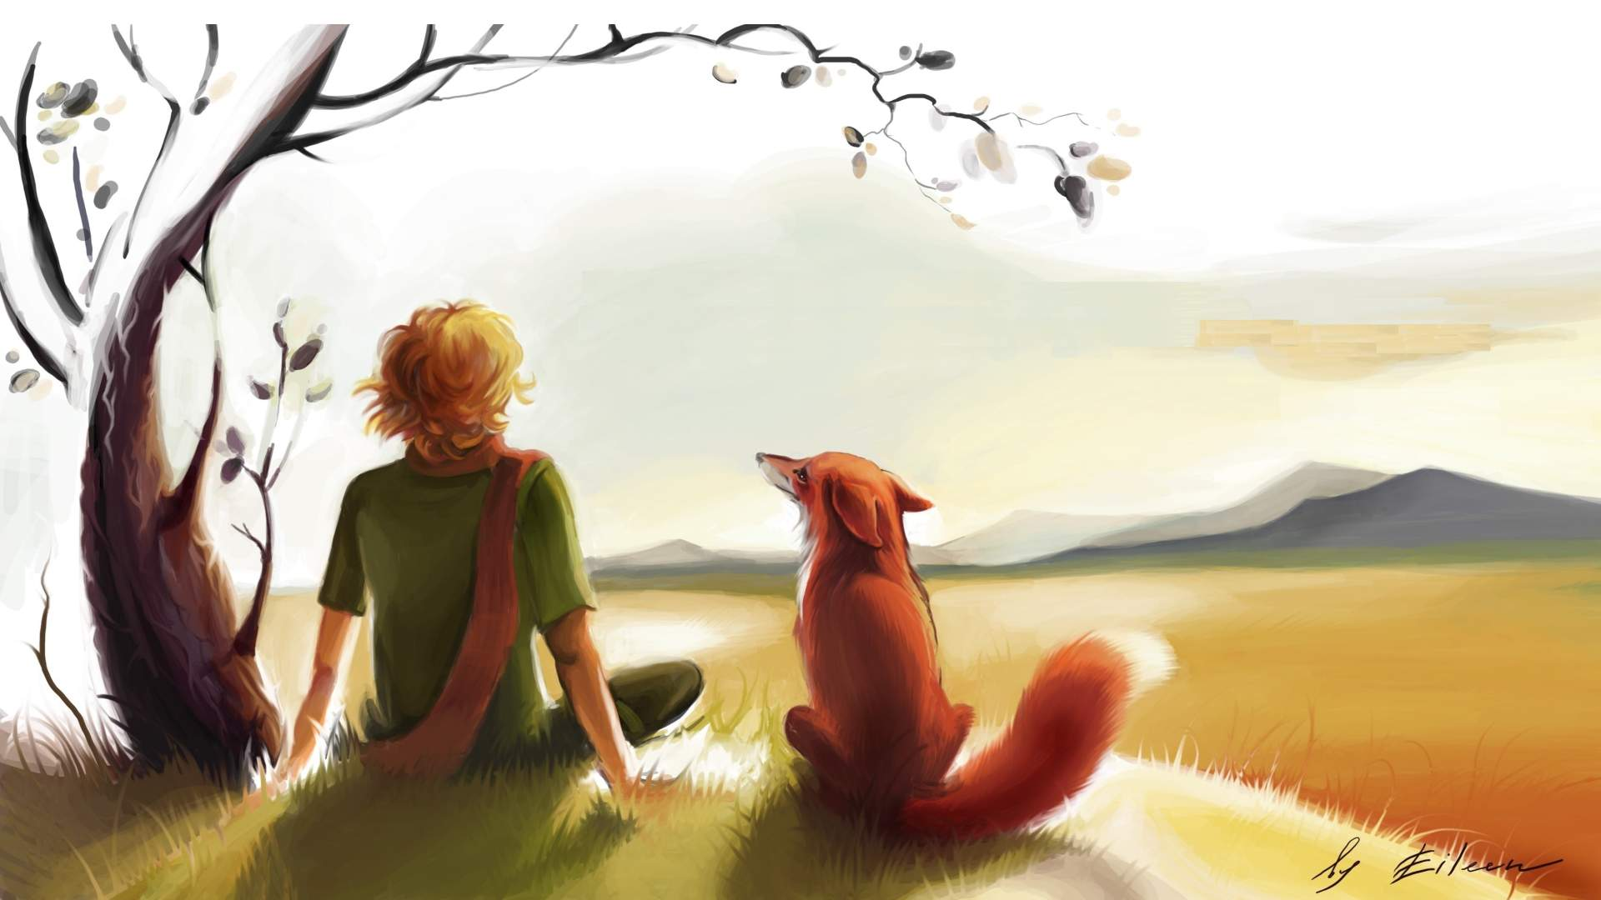
«Per favore… addomesticami!»
A. De Saint Exupéry, Il piccolo principe
Il principe e la volpe entrano in relazione, escono così dall’anonimato della moltitudine, costruiscono una conoscenza personale che, andando oltre il visibile, andando oltre le apparenze, crea amicizia: è questa la metafora che esprime il tipo di desiderio che dovrebbe spingere ogni consacrato ad «uscire fuori di sacrestia», ad incontrare il «mondo» ed in particolare coloro che hanno sete di verità e di giustizia

Slide 48
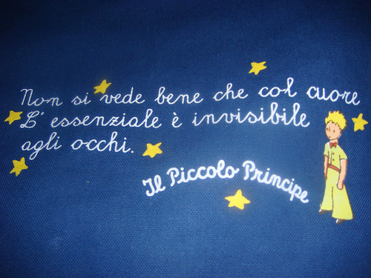
Un frutto importante dell’aver donato la propria vita al Signore, avendo aperto gli occhi del cuore su di Lui, è aiutare altri a fare lo stesso.

Slide 49


